Slide 6
2x0

Slide 7
2x1

Slide 8
2x2

Slide 9
2x3

Slide 10
2x4

Slide 11
2x5

Slide 12
2x6

Slide 13
2x7

Slide 14
2x8

Slide 15
2x9

Slide 16
2x10

Slide 17
1x2

Slide 18
0x2

Slide 19
3x2

Slide 20
4x2

Slide 21
5x2

Slide 22
6x2

Slide 23
7x2

Slide 24
8x2

Slide 25
9x2

Slide 26
10x2

Slide 48
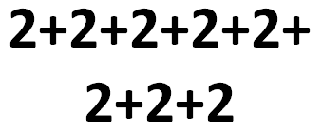

Slide 49
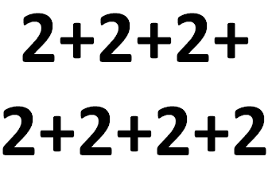

Slide 50
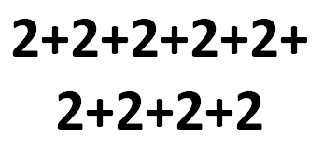

Slide 51
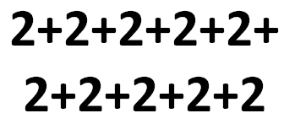

Slide 52
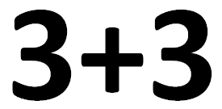

Slide 53
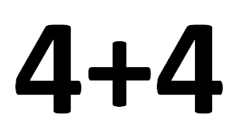

Slide 54
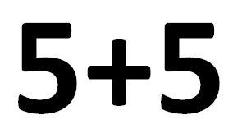

Slide 57
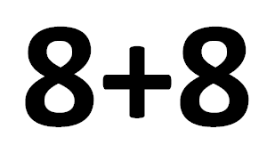

Slide 58
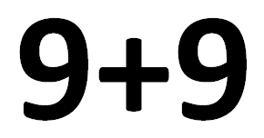

Slide 59
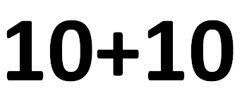

Slide 61
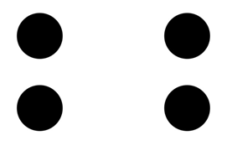

Slide 64
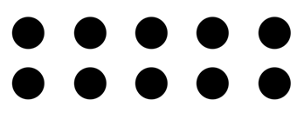

Slide 65
